Slide 1
Discussion of the systematic uncertainties of the Calibration beam energy on CEPC
On behalf of CEPC beam energy team
Shanhong Chen
2022-12-06

Slide 2
Outline
Introduction
Method and formula
Discussion of the systematic uncertainties
Discussion of the laser parameter

Slide 3
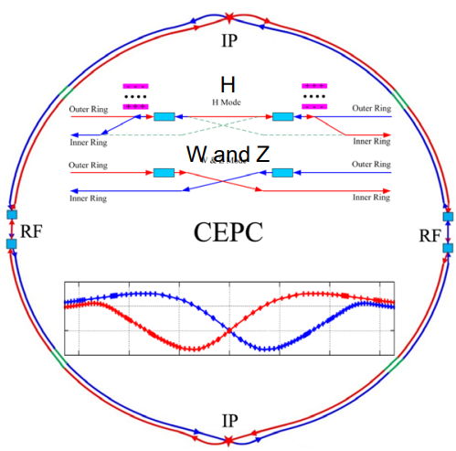
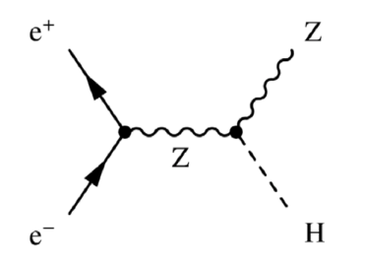
Motivation
CEPC：A precise Higgs factory and W/Z factory
$$E_{H}=\sqrt{s}−E_{Z} \\ \overset{→}{P_{H}}=−\overset{→}{P_{Z}}$$
Operation mode | $Z$ factory | $W$ threshold scan | Higgs factory
$\sqrt{s}$ (GeV) | 91.2 | 158-172 | 240
L(${10}^{34}{cm}^{−2}s^{−1}$) | 16-32 | 10 | 3
Running time(years) | 2 | 1 | 7
Integrated Luminosity(${ab}^{−1}$) | 8-16 | 2.6 | 5.6
Higgs yield | - | - | $${10}^{6}$$
$W$ yield | - | $${10}^{7}$$ | $${10}^{8}$$
$Z$ yield | $${10}^{11−12}$$ | $${10}^{9}$$ | $${10}^{9}$$
$m_{H}^{2}=(\sqrt{s}−E_{Z})^{2}−$ $\left|{\overset{→}{p}}_{Z}\right|$
$$5.9MeV$$
束流能量误差的水平要求：
1MeV@120GeV 100keV@Z pole
3

Slide 4
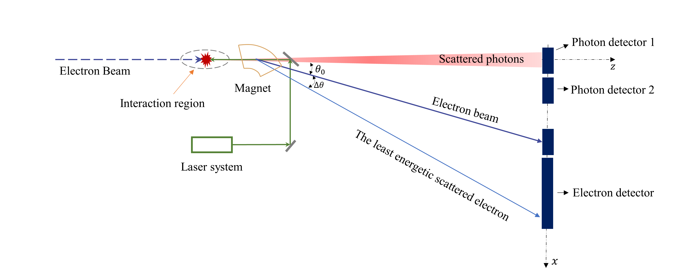
Method and Formula
The beam energy Eb is proportional to the integration of the magnetic field, B.
The maximum photon energy occurs for θγ = 0 and is equal to
the photon energy is given by,

Slide 5
Systematic uncertainties
系统误差的来源包括以下几个方面：
(1)公式本身的误差：本应该是角度之比，转换成为了测量探测器位置之比。这又包括两个误差来源，其一，是角度比与正切角度比； 其二，在磁铁内部，不同能量粒子漂移轨迹不同，但是在由角度转换成位置时，强行认为其等长。
(2)由于产生SR，造成的loss energy估算。
(3)对激光参数的要求： 其一，在磁铁参数和漂移段距离确认后，激光波长影响散射粒子的空间位置分布； 其二，会影响散射截面

Slide 6
Systematic uncertainties
系统误差来源-1
$$\frac{∆θ}{θ_{0}}\sim \frac{L∙tan∆θ}{L∙{tanθ}_{0}}\sim \frac{x_{edge}−x_{beam}}{x_{beam}−x_{γ}}$$
其一：
$$\frac{∆θ}{θ_{0}} vs \frac{tan∆θ}{{tanθ}_{0}}$$
因为：
$$\begin{aligned}\frac{E_{beam}}{E_{b}}=\frac{θ_{e}}{θ_{0}}\#\left(3\right)\end{aligned}$$
且
$$\begin{aligned}E_{edge}=\frac{E_{beam}}{1+\frac{4E_{beam}ω_{0}}{m_{e}^{2}}}\#\left(4\right)\end{aligned}$$
则：
$$\begin{aligned}θ_{e}=\left(1+\frac{4E_{beam}ω_{0}}{m_{e}^{2}}\right)θ_{0}\#\left(5\right)\end{aligned}$$
则，
$$\begin{aligned}∆θ=\frac{4E_{beam}ω_{0}}{m_{e}^{2}}θ_{0}\#\left(6\right)\end{aligned}$$

Slide 7
Systematic uncertainties
系统误差来源-1
如果使用的磁铁参数是：
B = 0.5 T, Length = 3 m, 则：
$$\begin{aligned}θ_{0}=\frac{l∙Bec}{E_{b}}=0.003747405725000 rad\#\left(7\right)\end{aligned}$$
$$\begin{aligned}∆θ=\frac{4∙120 GeV ∙2.3305 eV}{0.511 MeV∙0.511 MeV}∙θ_{0}=0.16050407906067 rad\#\left(8\right)\end{aligned}$$
$$\begin{aligned}\frac{∆θ}{θ_{0}}=4.284045989218027\#\left(9\right)\end{aligned}$$
$$\begin{aligned}\frac{tan∆θ}{{tanθ}_{0}}=4.284394018112764\#\left(10\right)\end{aligned}$$
利用(9)计算得到束流能量为：
$$\begin{aligned}E_{A}=\frac{m_{e}^{2}}{4ω_{0}}\frac{∆θ}{θ_{0}}=120.0000GeV\#\left(11\right)\end{aligned}$$
利用(10)计算得到束流能量为：
$$\begin{aligned}E_{B}=\frac{m_{e}^{2}}{4ω_{0}}\frac{tan∆θ}{{tanθ}_{0}}=120.0097486038837 GeV\#\left(12\right)\end{aligned}$$
即系统性偏差为：
$$\begin{aligned}\left|E_{A}−E_{B}\right|=9.748603883693363MeV\#\left(13\right)\end{aligned}$$

Slide 8
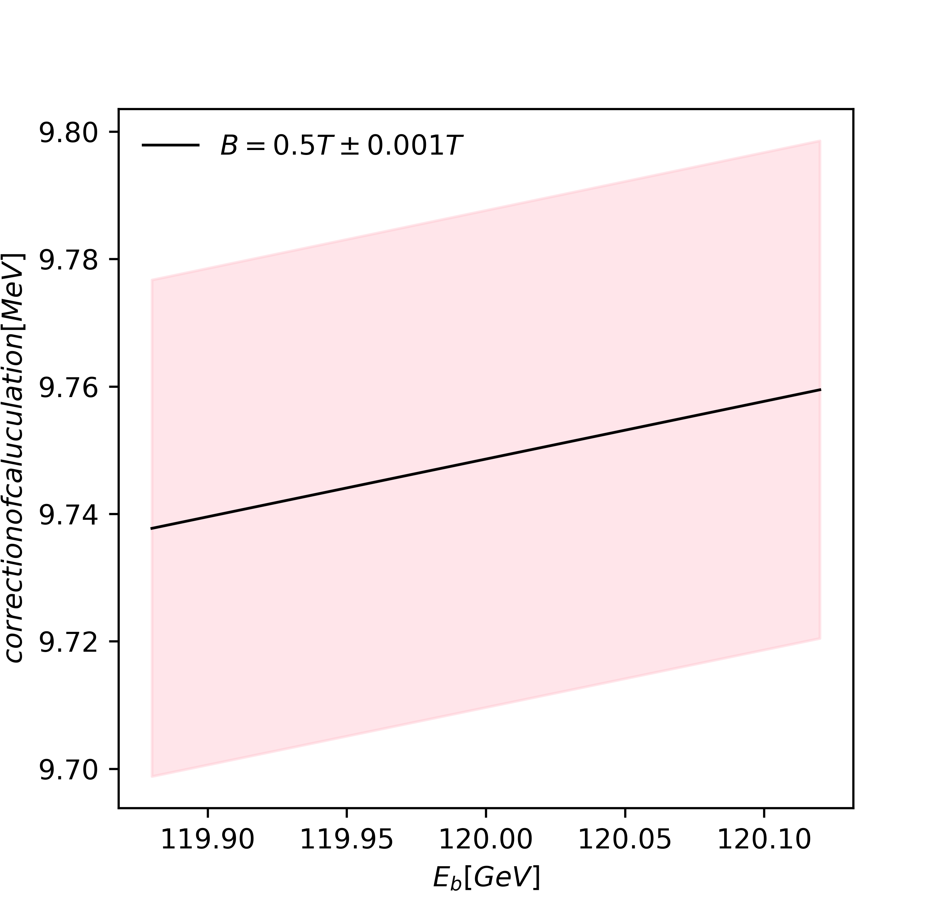
Systematic uncertainties
系统误差来源-1
进一步地，如果磁铁强度变化 ±0.2%，即$B=0.499T/0.501T$, 此时公式(13)造成的系统偏差应该是：
B = 0.501T时，
$$\begin{aligned}\left|E_{A}−E_{B}\right|=9.787641370920142 MeV \#\left(14\right)\end{aligned}$$
(13)和(14)的差值为：0.039037487226778 MeV~ 0.039 MeV
B = 0.499T时，
$$\begin{aligned}\left|E_{A}−E_{B}\right|=9.709644425811348 MeV\#\left(15\right)\end{aligned}$$
(13)和(15)的差值为：0.038959457882015 MeV~ 0.039 MeV
则，如果磁铁强度变化 ±0.2%，即$B=0.499T/0.501T$，由于取正切造成的能量偏差为：
$$9.749±0.039 MeV$$
再进一步地，研究磁铁误差导致此固定的系统偏差的数值变化，取束流能量为±1%变化，即[120-1%*120, 120+1%*120 GeV]，磁铁强度分别取 0.501 T, 0.499 T, 0.500T，则：

Slide 9
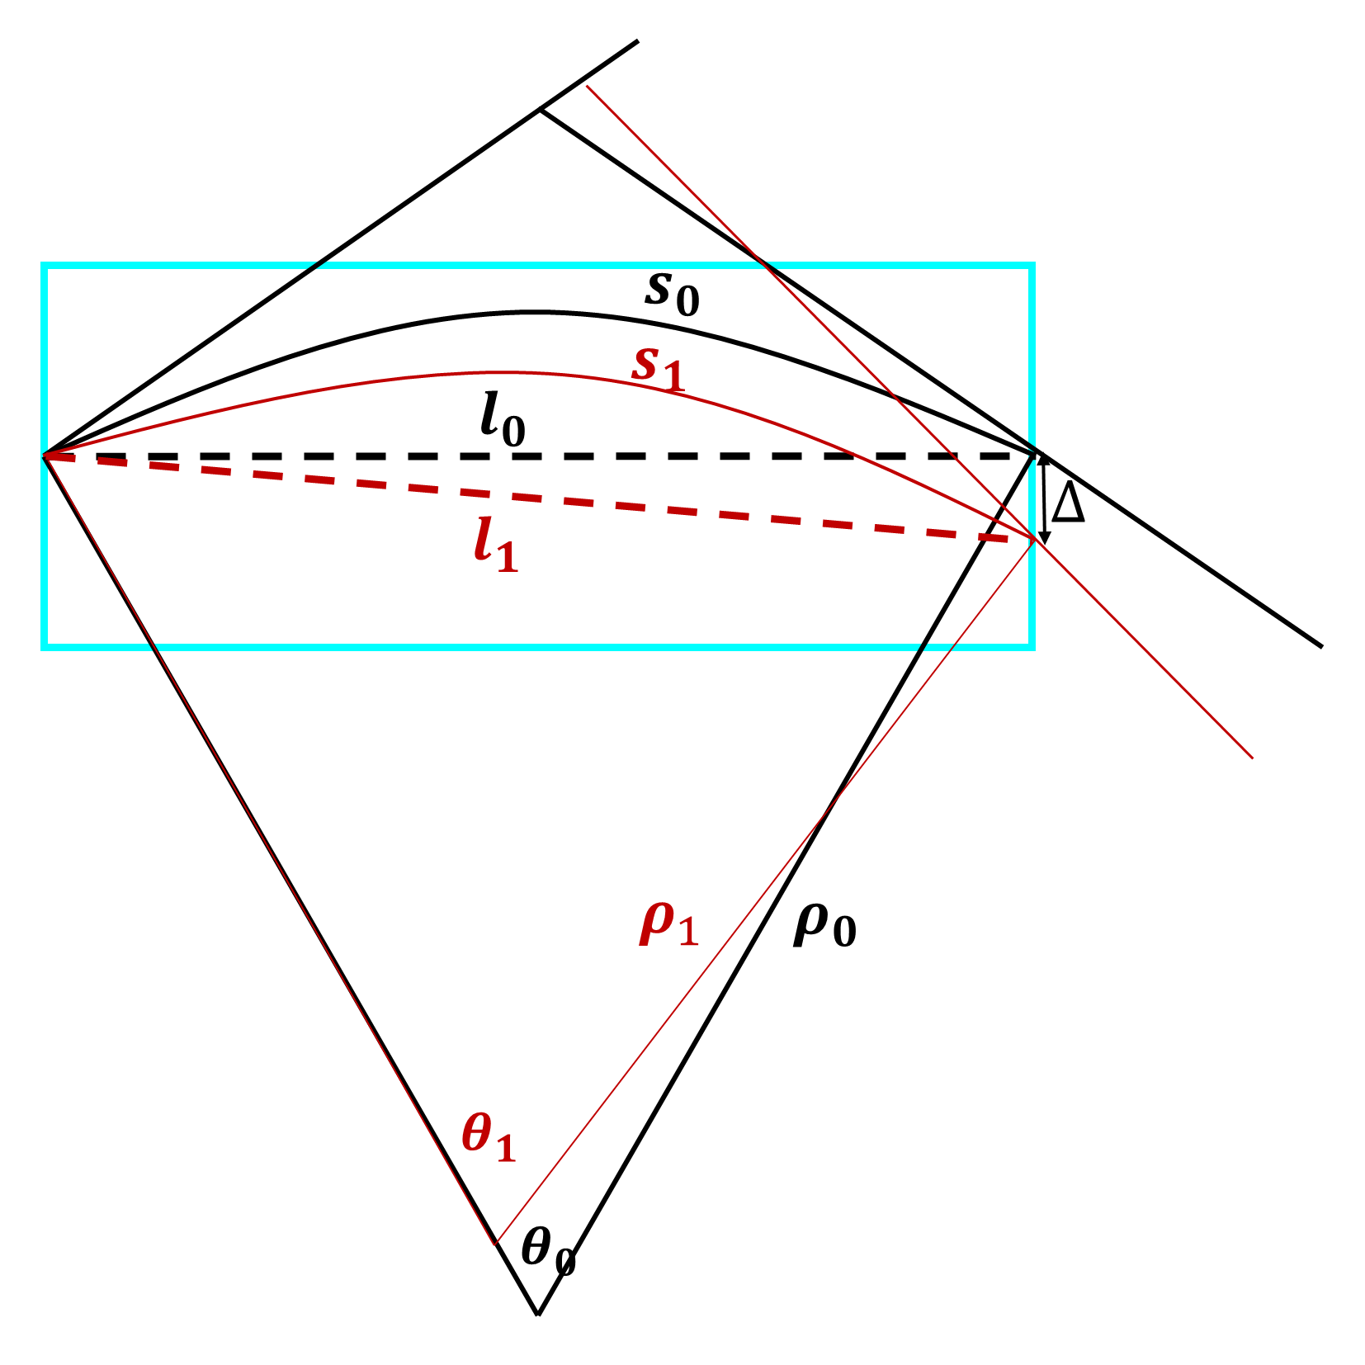
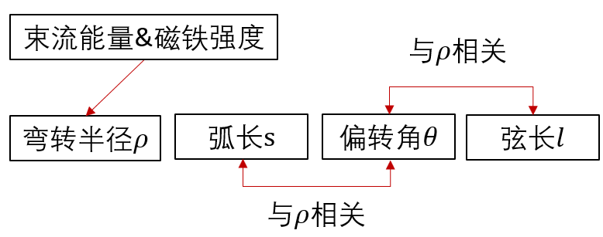
Systematic uncertainties
系统误差来源-2
$$\frac{∆θ}{θ_{0}}\sim \frac{L∙tan∆θ}{L∙{tanθ}_{0}}\sim \frac{x_{edge}−x_{beam}}{x_{beam}−x_{γ}}$$
其二：不同能量的粒子在磁铁中飞行路径近似相同这个假设条件。
问题：求弦长之差，即$l_{1}−l_{0}$ 及 弧长之差 $s_{1}−s_{0}$
已知条件：B, $E_{0}$, $E_{1}$, $l_{0}$, $θ_{0}$

Slide 10
Systematic uncertainties
系统误差来源-2
主束-黑色线的关系为：
弯转半径为：
$$\begin{aligned}Bec=\frac{E_{0}}{ρ_{0}}→ρ_{0}=\frac{E_{0}}{Bec}\#\left(1\right)\end{aligned}$$
弦长公式为：
$$\begin{aligned}\sin\left(\frac{θ_{0}}{2}\right)=\frac{\frac{l_{0}}{2}}{ρ_{0}}→l_{0}=2ρ_{0}\sin\left(\frac{θ_{0}}{2}\right)\#\left(2\right)\end{aligned}$$
结合公式(1)和(2)，则：
$$\begin{aligned}l_{0}=2ρ_{0}\sin\left(\frac{θ_{0}}{2}\right)=l_{0}=2\frac{E_{0}}{Bec}\sin\left(\frac{θ_{0}}{2}\right)\#\left(3\right)\end{aligned}$$
弧长为：
$$\begin{aligned}s_{0}=ρ_{0}∙θ_{0}\#\left(4\right)\end{aligned}$$

Slide 11
Systematic uncertainties
系统误差来源-2
散射电子-红色线
弯转半径为：
$$\begin{aligned}E_{1}=\frac{E_{beam}}{1+4E_{beam}ω_{0}/m_{e}^{2}}→ρ_{1}=\frac{ρ_{0}}{1+4E_{beam}ω_{0}/m_{e}^{2}}\#\left(9\right)\end{aligned}$$
两个法线的夹角是
$$\begin{aligned}\frac{θ_{1}−θ_{0}}{2}\#\left(5\right)\end{aligned}$$
根据圆的方程，$∆$的关系式为：
$$\begin{aligned}∆=\sqrt{ρ_{1}^{2}−{\left(l_{0}−ρ_{1}\sin\left(\frac{θ_{0}}{2}\right)\right)}^{2}}−ρ_{1}\cos\left(\frac{θ_{0}}{2}\right)\#\left(7\right)\end{aligned}$$
则，弦长$l_{1}$为：
$$\begin{aligned}l_{1}=\sqrt{l_{0}^{2}+∆^{2}}\#\left(8\right)\end{aligned}$$
已知$l_{1}$和$ρ_{1}$，则可得$θ_{1}$；已知$θ_{1}$和$ρ_{1}$，则可得$s_{1}$
进而，相对差值为：
$${∆l}/{l_{0}}=3.22×{10}^{−5}$$
$${∆s}/{s_{0}}=4.80×{10}^{−5}$$

Slide 12
Systematic uncertainties
系统误差来源-2

Slide 13
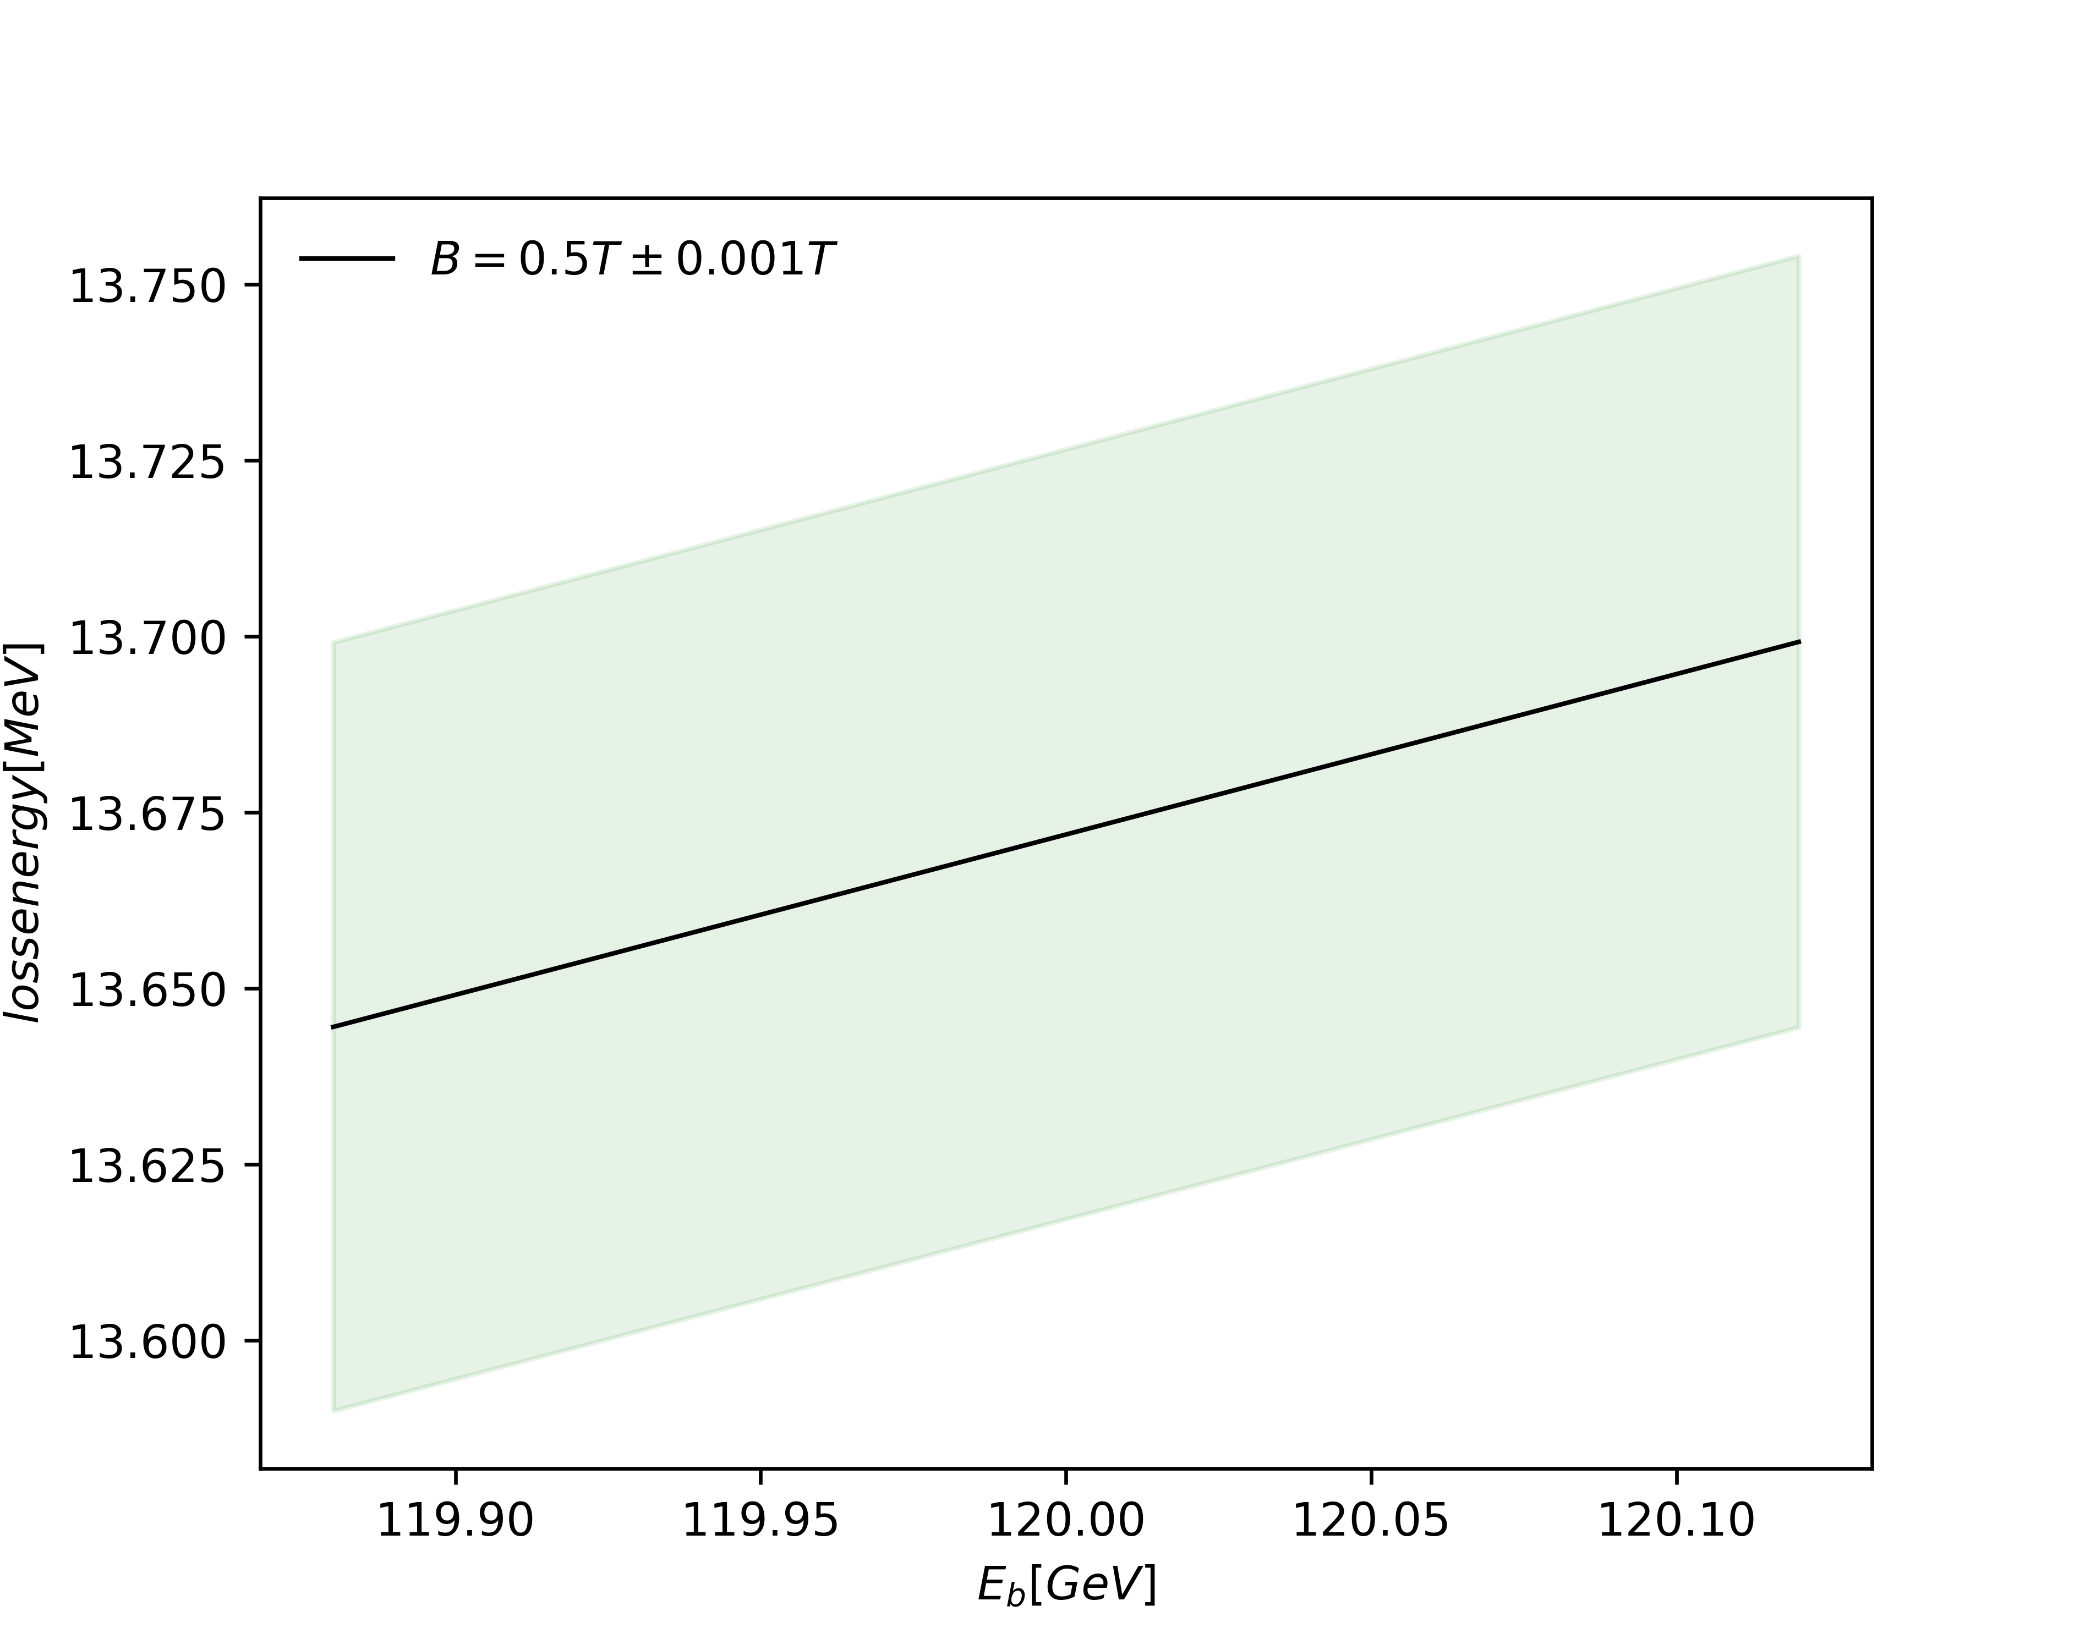
Systematic uncertainties
系统误差来源-3
Loss of energy due to the synchrotron radiation，A large amount of synchrotron radiation is emitted when the electrons and positrons pass though the dipole magnets. The total energy loss per unit length can be expressed by as the relative error of the magnet strength is 0.2%
Figure 4: The energy loss caused by synchrotron radiation is estimated, and the magnetic field strength jitters by 0.2%

Slide 14
Discussion of the laser
激光入射光子能量会影响：
散射光子的能量
散射粒子的空间位置分布
Compton back-scattering 截面

Slide 15
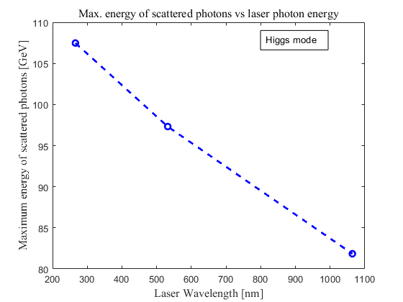
Laser photon energy(1)
激光入射光子能量会影响：
散射光子的能量
散射粒子的空间位置分布
Compton back-scattering 截面
(1) 散射光子的能量
$ω_{0}: 初始$光子束流能量
$ε_{0}: 初始$电子束流能量
$ω_{max}: 散射$光子最大能量
Initial laser wavelength | Max. energy of scattered photons
 | Z (45.5 GeV) | W (80 GeV) | Higgs (120 GeV)
266 nm | 39.4 GeV | 73.6 GeV | 107.5 GeV
532 nm | 34.8 GeV | 68.1 GeV | 97.3 GeV
1064 nm | 28.2 GeV | 59.3 GeV | 81.8 GeV
15

Slide 16
Laser photon energy (2)
Higgs mode
激光单光子能量会影响：
散射光子的能量
散射粒子的空间位置分布
Compton back-scattering 截面
散射电子分布

Slide 17
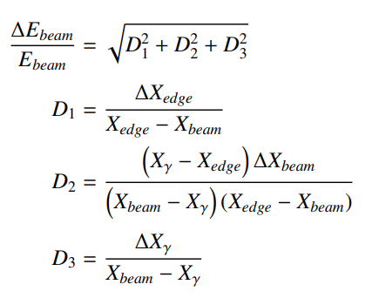
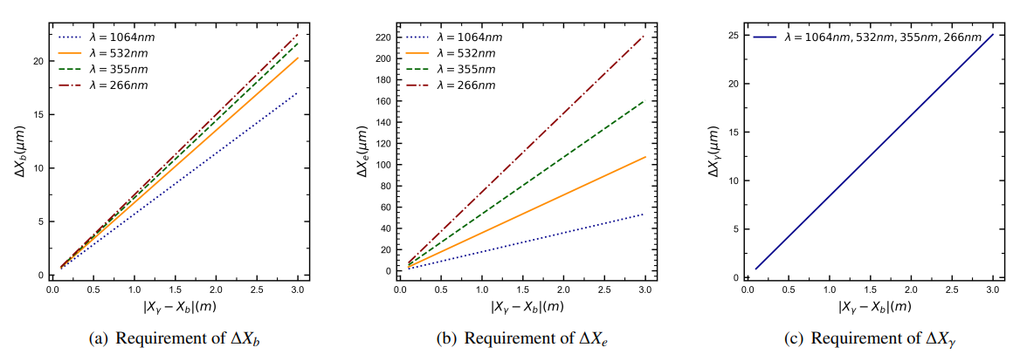
Laser photon energy (2)
激光单光子能量会影响：
散射光子的能量
散射粒子的空间位置分布
Compton back-scattering 截面
17

Slide 18
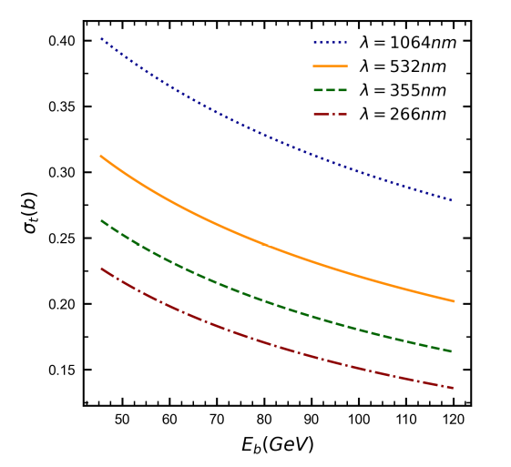
Laser photon energy (2)
激光单光子能量会影响：
散射光子的能量
散射粒子的空间位置分布
Compton back-scattering 截面

